Slide 1


§2 直角坐标系下二重
积分的计算
二重积分计算的要点是把它化为定积分. 这里有多种方法, 其中最常用的是在直角坐标系下化为累次积分.
一、在矩形区域上二重积分的计算
二、在 x 型或 y 型区域上二重积分
的计算
三、在一般区域上二重积分的计算
返回

Slide 2

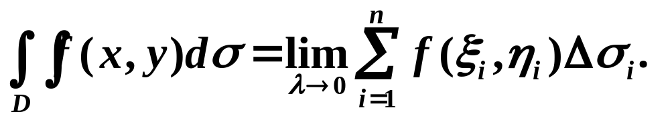
问题的提出
按定义, 二重积分是一个特定乘积和式极限
二重积分的计算可以按照定义来进行，同定积分
按照定义进行计算一样，能够按照定义进行计算的
二重积分很少，对少数特别简单的被积函数和积分
区域来说是可行的，但对于一般的函数和积分区域
却不可行.那么有没有简便的计算方法呢? 下面
介绍一种计算二重积分的方法 :
化二重积分为二次积分
即
化重积分为累次积分

Slide 3


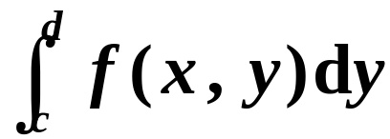

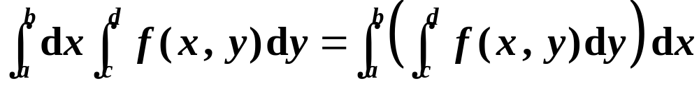
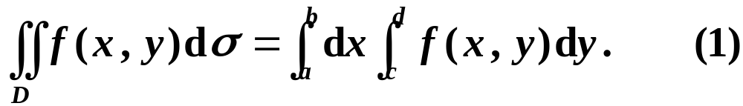
一、在矩形区域上二重积分的计算
定理21.8 设
在矩形区域
上可积, 且对每个
积分
存在,
则累次积分
也存在, 且

Slide 4
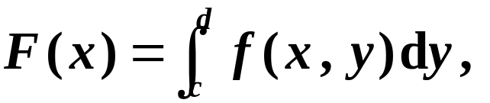





















证 令
定理要求证明
在
上可积, 且积分的结果恰为二重积分. 为此,
对区间
与
分别作分割
按这些分点作两组直线

Slide 5







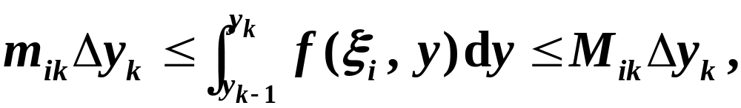

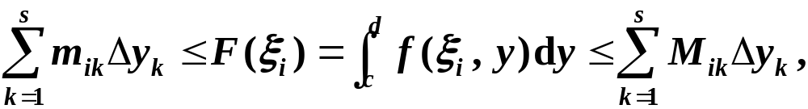
把矩形 D 分为 rs 个小矩形(图21-4). 记
为小矩
形
设
在
上的上确界和下确界分别为
和
. 在区间
中任取一点
于是就有不等
式
其中
因此

Slide 6
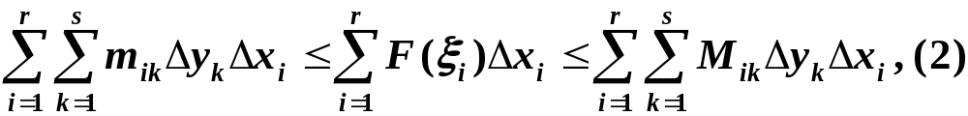


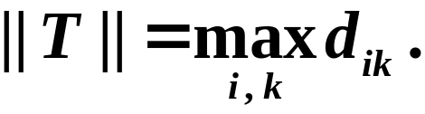

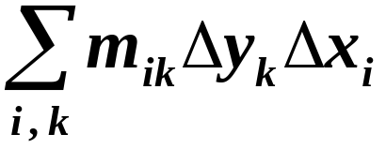
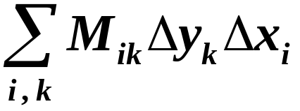
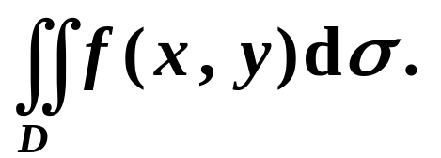
其中
记
的对角线长度为
,于是
由于二重积分存在, 由定理21.4, 当
时, 使
和
有相同的极限, 且极限
值等于
因此当
时, 由不等式
(2) 可得:

Slide 7
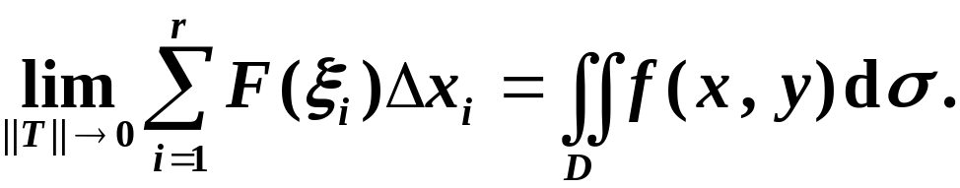
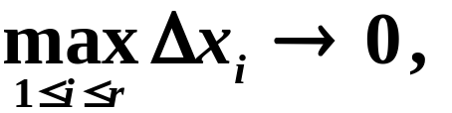
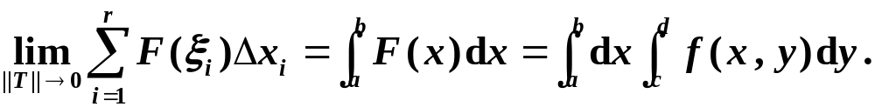
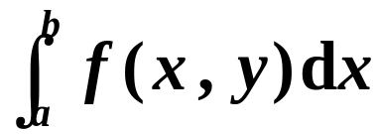

(3)
由于当
时, 必有
因此由定积
分定义, (3)式左边
定理21. 9 设
在矩形区域
上可积, 且对每个
积分
存在,
则累次积分

Slide 8
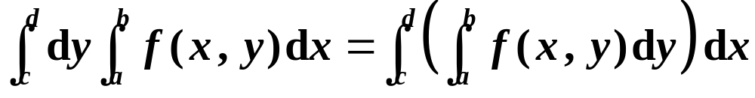
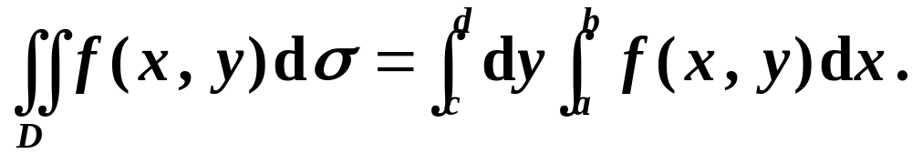
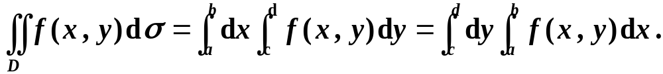
也存在, 且
定理21. 9的证明与定理21. 8相仿.
特别当
在矩形区域
上连续
时, 则有

Slide 9
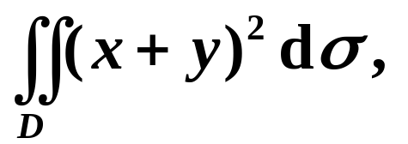

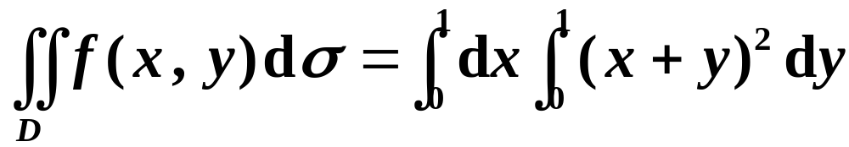
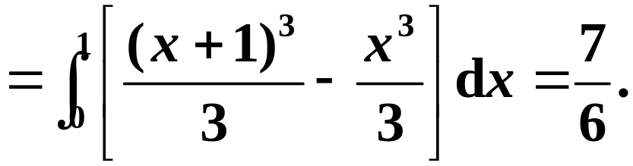
例1 计算
其中
解 应用定理21. 8 (或定理21. 9), 有

Slide 10
二、在 x 型或 y 型区域上
二重积分的计算
对于一般区域, 通常可以分解为如下两类区域来进
行计算.
称平面点集
为x型区域(图21-5(a)); 称平面点集
为y型区域(图21-5(b)).

Slide 11















特点：当 D 为 x 型区域时, 垂直于 x 轴的直线
至多与区域 D 的边界交于2点；
当 D 为 y 型区域时, 直线
至多与 D 的边界交于两点.

Slide 12

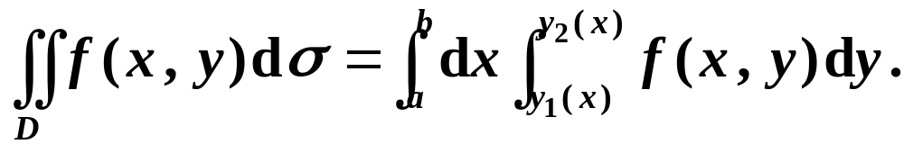




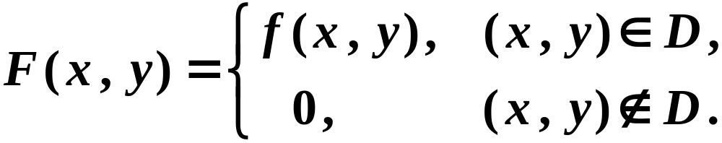
定理21. 10 若
在如 (4) 式所示的 x 型区域 D
上连续, 其中
在
上连续, 则
即二重积分可化为先对 y、后对 x 的累次积分.
证 由于
与
在闭区间
上连续, 故存
在矩形区域
(如图21-5(a)). 现作一
定义在
上的函数

Slide 13

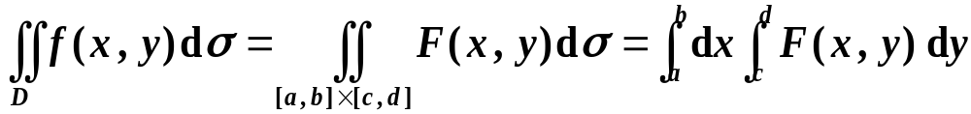
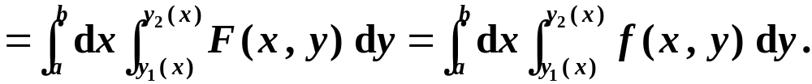



容易知道函数
在
上可积, 而且
类似可证, 若 D 为 (5) 式所示的 y 型区域, 其中
在
上连续, 则二重积分可化为先
对 x、后对 y 的累次积分

Slide 14







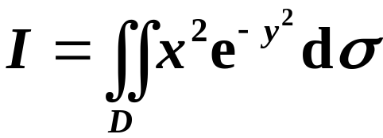

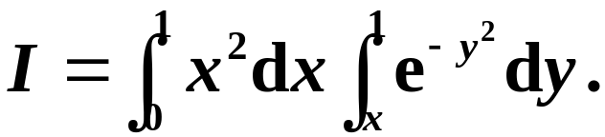

例2 设 D 是由直线
及
围成的区域
(图21-6), 试计算:
的值.
若用先对 y、后对 x 的积分, 则有
由于
的原函数无法求得, 因此
改用另一种顺序的累次积分来计算:

Slide 15
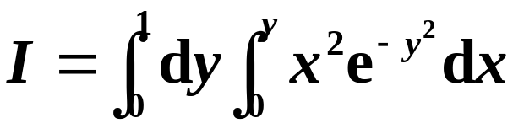
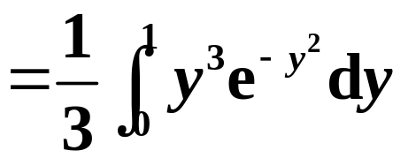
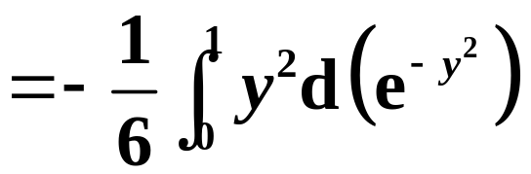
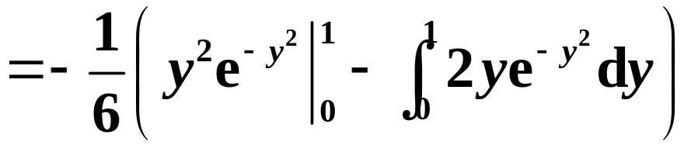
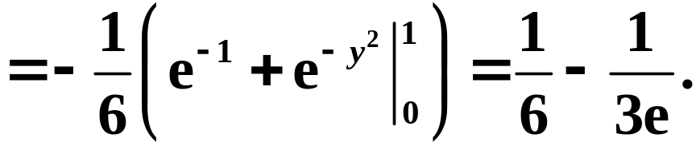
解

Slide 16
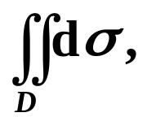












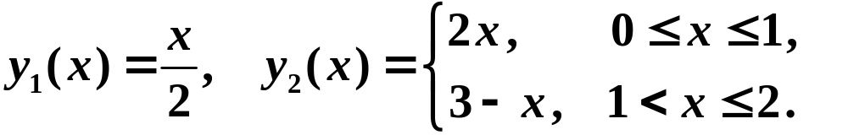
例3 计算二重积分
其中D为由直线
及
所围的
三角形区域(图21-7).
解 当把 D 看作 x 型区域
时, 相应的

Slide 17
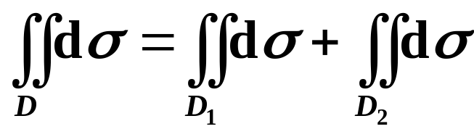
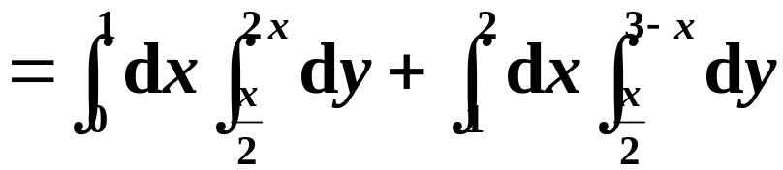
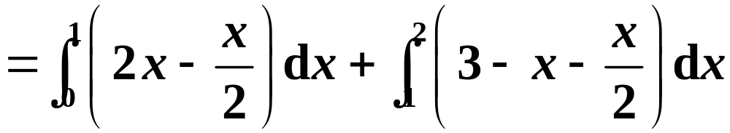
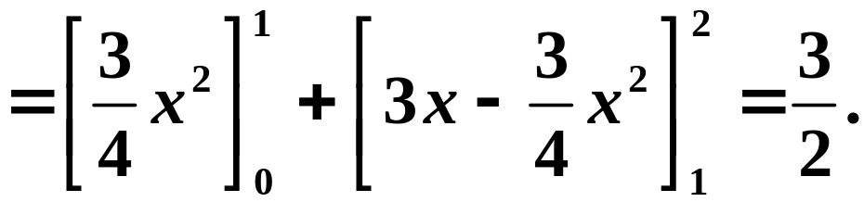
所以

Slide 18




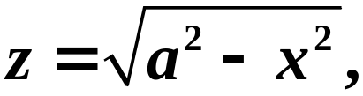
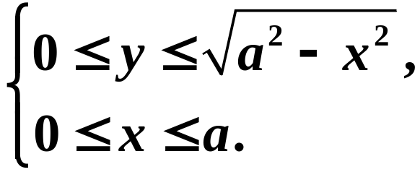
例4 求两个底面半径相同的直交圆柱所围立体的体
积 V.
解 设圆柱底面半径为a, 两个圆柱方程为
利用对称性, 只要求出在第一卦限
部分的体积, 然后再乘以8，
即得所求的体积.第一卦限部分的立体是一曲顶柱
体,曲顶为
底为四分之一圆域
D:

Slide 19
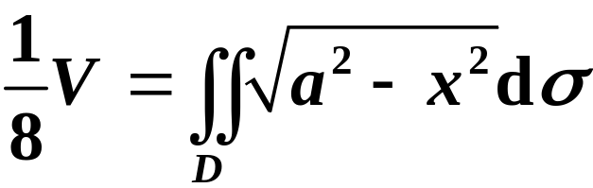
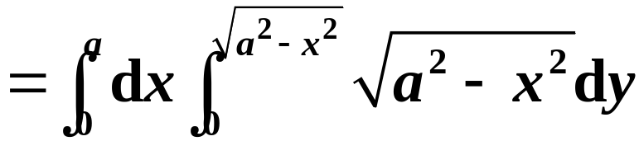
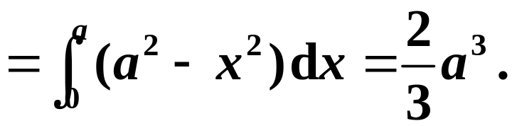
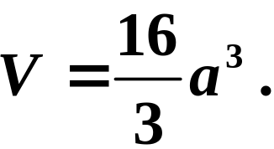
所以它的体积为
于是

Slide 20










三、在一般区域上二重积分的计算
边界为分段光滑曲线的有界闭域,一般可把它分解
成有限个除边界外无公共
内点的 x 型区域或 y 型区
域.如图21-8 所示,D 被分
解成三个区域, 其中 、
为 x 型区域,
为 y 型区域.

Slide 21
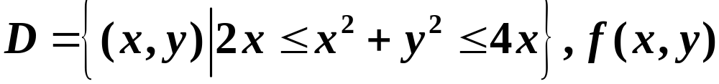


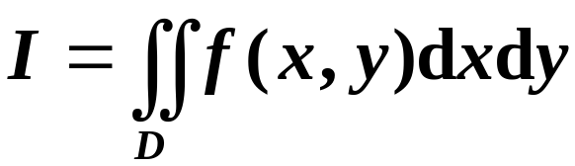








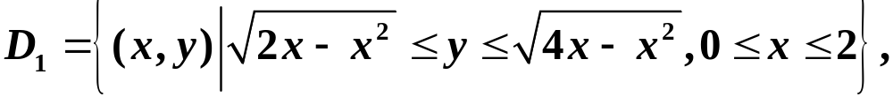
例5 设
为
上的连续函数,试将二重积分
化为不同顺序的累次积分.
解 (1)先对
积分, 再对
积分.
为此设
(见图21-9), 其中

Slide 22
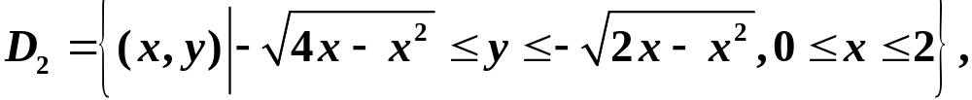
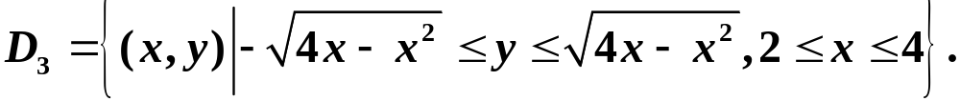


所以有
(2) 先对
积分, 再对
积分. 类似地有:

Slide 23














(见图21-10)

Slide 24






(3)更简单的方法：
(见图), 其中

Slide 25










例6 计算
其中
解 记 (见图 21-11)

Slide 26






Slide 27





Slide 28
综上所述二重积分的计算就是分别对变量x和y
作两次定积分的计算，步骤如下：
1、先画出积分区域D的图形（包括求出若干边界
曲线的交点坐标)；
2、选择积分次序和确定积分上、下限；
3、计算两次定积分。
积分次序的选择原则：
1、函数原则：
保证两次定积分的原函数能够求出；
2、区域原则：
X-型区域先对y积分， Y-型区域先对x积分；
3、分块原则：
使积分区域分块数最少。

Slide 29
确定积分上、下限的原则：
1、后积先定限（将区域投影到相应的数轴上得积分区间，上、下限均为常数）；
2、先积后定限：
（上下限或为常量，或为后积分变量的函数）
（1）域内划条线
（平行于坐标轴且与其正方向同向）
（2）先交为下限
（3）后交为上限
注意：二次积分中，下限一定不大于上限！

Slide 30




















例7. 计算
其中D 是直线
所围成的闭区域.
解:由被积函数可知,
先对 x 积分不行,
因此取D 为X - 型域 :
并请同学们注意：凡遇
等不能用初等函数表示
的积分,均须更换积分次序。

Slide 31





复习思考题
1. 若可求面积的区域
满足条件:
又设
在
上可积. 证明:
(1)若
则
(2) 若
则

Slide 32






其中
2.设
是区域
上的可积函数.
其中
求证:
(1)
在
上连续;
(2) 若
在
上连续, 求证:

Slide 33
作业
P235 2.(1) (4)
3.(1) (3) 4.

